Slide 1
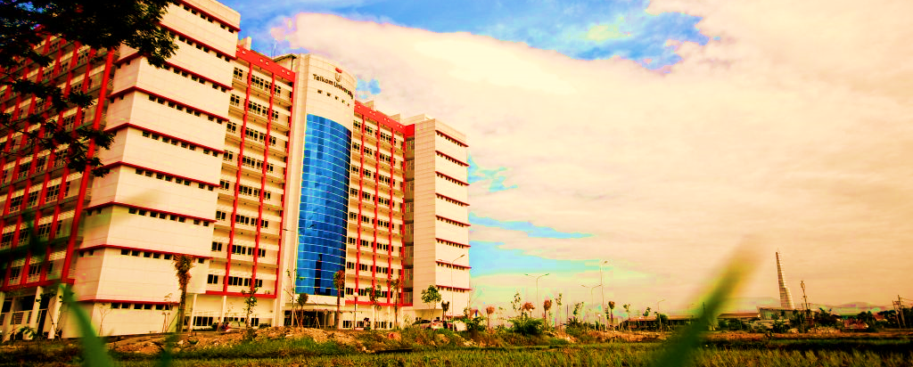


RUANG VEKTOR(3)
MUH1G3/ Matriks dan ruang vektor
FAKULTAS INFORMATIKA
Center of learning & open education Telkom university

Slide 2
Ruang Vektor
  Sub Pokok Bahasan
  Ruang Vektor Umum
  Subruang
  Basis dan Dimensi
Beberapa Aplikasi Ruang Vektor
  Beberapa metode optimasi
  Sistem Kontrol
  Operation Research
  dan lain-lain

Slide 3
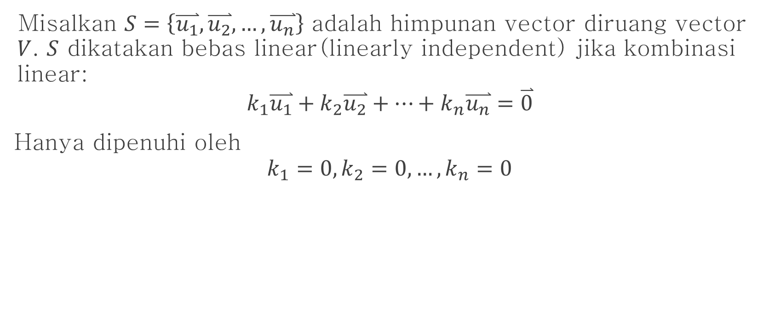
Vektor Bebas Linear
Misalkan $S=\left\{\overset{⃑}{u_{1}},\overset{⃑}{u_{2}}, …,\overset{⃑}{u_{n}}\right\}$ adalah himpunan vector diruang vector $V$. $S$ dikatakan bebas linear(linearly independent) jika kombinasi linear:
$$k_{1}\overset{⃑}{u_{1}}+k_{2}\overset{⃑}{u_{2}}+…+k_{n}\overset{⃑}{u_{n}}=\overset{⃑}{0}$$
Hanya dipenuhi oleh
$$k_{1}=0, k_{2}=0, …, k_{n}=0$$

Slide 4

Contoh_1:
Contoh:
Diketahui $\overset{⃑}{u}=\left(−1,3,2\right)$ dan $\overset{⃑}{a}=\left(1,1,−1\right).$
Apakah $\overset{⃑}{u}$ dan $\overset{⃑}{a}$ saling bebas linear di $R^{3}$
Jawab:
Tulis
$k_{1}\overset{⃑}{u}+k_{2}\overset{⃑}{a}=\overset{⃑}{0}$
Atau
$$\left[\begin{matrix}−1 & 1 \\ 3 & 1 \\ 2 & −1\end{matrix}\right]\left[\begin{matrix}k_{1} \\ k_{2}\end{matrix}\right]=\left[\begin{matrix}0 \\ 0 \\ 0\end{matrix}\right]$$

Slide 5
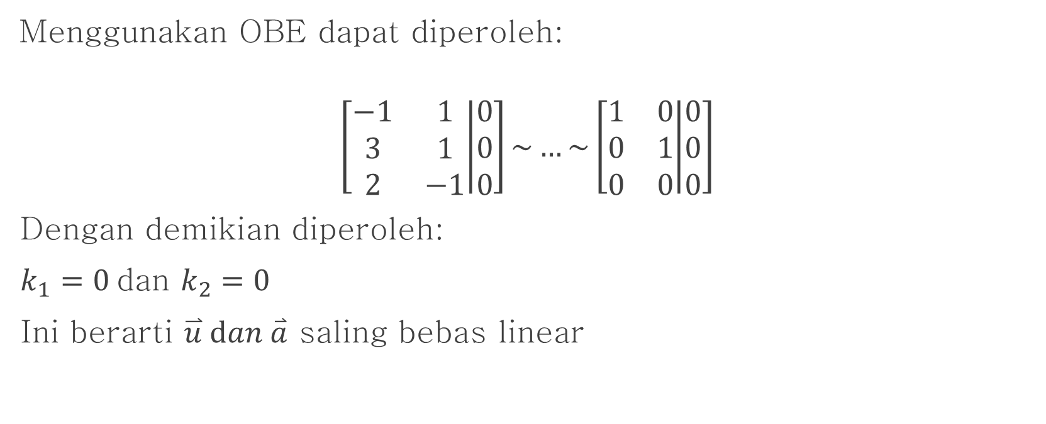
Contoh_1(2):
Menggunakan OBE dapat diperoleh:
$$\left[\begin{matrix}−1 & 1 \\ 3 & 1 \\ 2 & −1\end{matrix} | \begin{matrix}0 \\ 0 \\ 0\end{matrix}\right]\sim …\sim \left[\begin{matrix}1 & 0 \\ 0 & 1 \\ 0 & 0\end{matrix} | \begin{matrix}0 \\ 0 \\ 0\end{matrix}\right]$$
Dengan demikian diperoleh:
$k_{1}=0$dan $k_{2}=0$
Ini berarti $\overset{⃑}{u} dan \overset{⃑}{a}$ saling bebas linear

Slide 6

Contoh_2:
Misalkan
$$\overset{⃑}{a}=\left[\begin{matrix}−1 \\ 3 \\ 2\end{matrix}\right], \overset{⃑}{b}=\left[\begin{matrix}1 \\ 1 \\ −1\end{matrix}\right], \overset{⃑}{c}=\left[\begin{matrix}2 \\ −6 \\ −4\end{matrix}\right]$$
Apakah ketiga vector diatas saling bebas linear?
Jawab:
Tulis $\overset{⃑}{0}=k_{1}\overset{⃑}{a}+k_{2}\overset{⃑}{b}+k_{3}\overset{⃑}{c}$
Atau
$$\left[ \begin{matrix}−1 & 1 & 2 \\ 3 & 1 & −6 \\ 2 & −1 & 4\end{matrix}\right]\left[\begin{matrix}k_{1} \\ k_{2} \\ k_{3}\end{matrix}\right]=\left[\begin{matrix}0 \\ 0 \\ 0\end{matrix}\right]$$

Slide 7
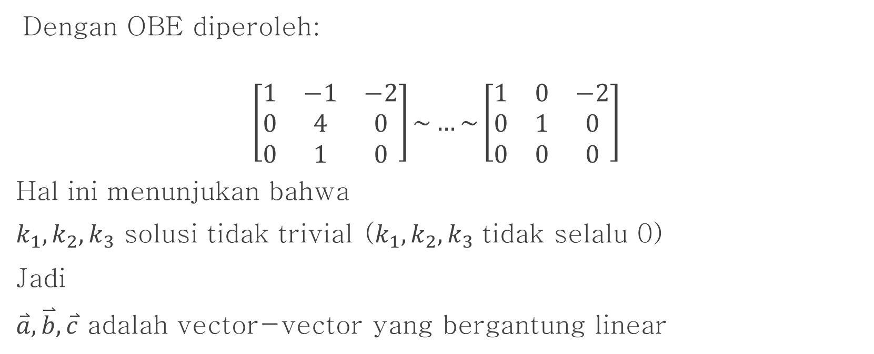
Contoh_2(2):
Dengan OBE diperoleh:
$$\left[\begin{matrix}1 & −1 & −2 \\ 0 & 4 & 0 \\ 0 & 1 & 0\end{matrix}\right]\sim …\sim \left[\begin{matrix}1 & 0 & −2 \\ 0 & 1 & 0 \\ 0 & 0 & 0\end{matrix}\right]$$
Hal ini menunjukan bahwa
$k_{1}, k_{2},k_{3}$ solusi tidak trivial ($k_{1},k_{2}, k_{3}$ tidak selalu 0)
Jadi
$\overset{⃑}{a}, \overset{⃑}{b}, \overset{⃑}{c}$ adalah vector-vector yang bergantung linear

Slide 8

Basis
Jika $V$ adalah sembarang ruang vector dan $S=\{\overset{⃑}{u_{1}},\overset{⃑}{u_{2}}, …,\overset{⃑}{u_{n}}\}$ merupakan himpunan berhingga dari vector-vector di $V,$
maka $S$ dinamakan basis bagi $V$ jika kedua syarat berikut dipenuhi:
  $S$ membangun $V$
  $S$ bebas linear

Slide 9

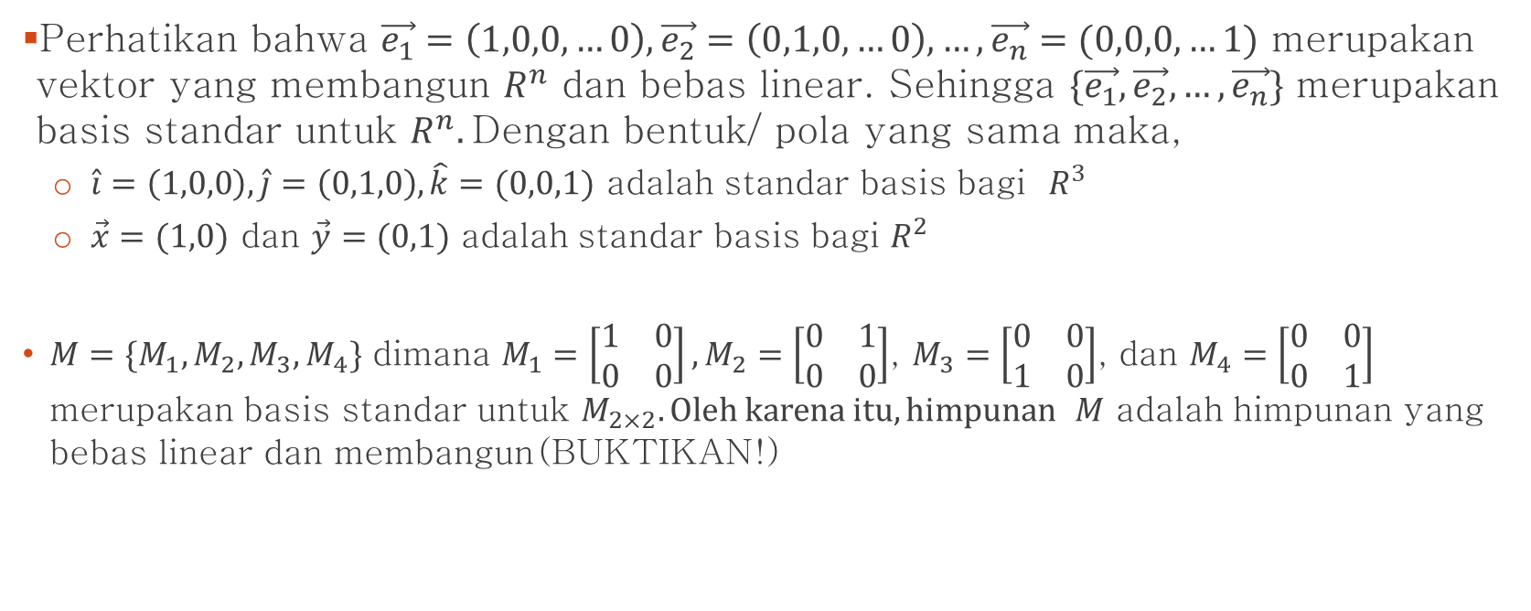
Basis Standar $R^{n}, P_{n}, M_{m×n}$
Perhatikan bahwa $\vec{e_{1}}=\left(1,0,0,…0\right),\vec{e_{2}}=\left(0,1,0,…0\right), …,\vec{e_{n}}=(0,0,0,…1)$ merupakan vektor yang membangun $R^{n}$ dan bebas linear. Sehingga $\{\vec{e_{1}},\vec{e_{2}}, …,\vec{e_{n}}\}$ merupakan basis standar untuk $R^{n}.$Dengan bentuk/ pola yang sama maka,
  $\hat{i}=\left(1,0,0\right),\hat{j}=\left(0,1,0\right),\hat{k}=(0,0,1)$ adalah standar basis bagi $R^{3}$
  $\vec{x}=(1,0)$ dan $\vec{y}=(0,1)$ adalah standar basis bagi $R^{2}$
  $M=\{M_{1}, M_{2},M_{3},M_{4}\}$ dimana $M_{1}=\left[\begin{matrix}1 & 0 \\ 0 & 0\end{matrix}\right],M_{2}=\left[\begin{matrix}0 & 1 \\ 0 & 0\end{matrix}\right]$, $M_{3}=\left[\begin{matrix}0 & 0 \\ 1 & 0\end{matrix}\right]$, dan $M_{4}=\left[\begin{matrix}0 & 0 \\ 0 & 1\end{matrix}\right]$ merupakan basis standar untuk $M_{2×2}. Oleh karena itu,himpunan$ $M$ adalah himpunan yang bebas linear dan membangun(BUKTIKAN!)

Slide 10

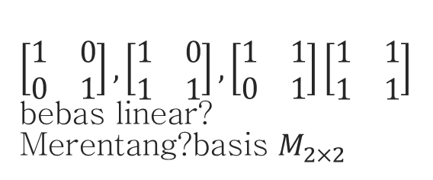
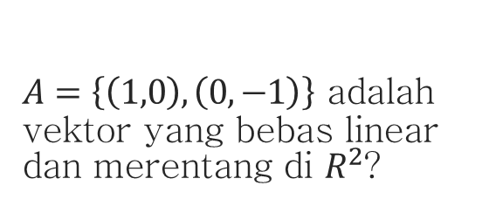
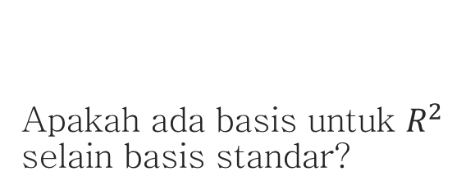
Apakah ada basis untuk $R^{2}$ selain basis standar?
Bagaimana dengan basis Ruang Vektor Lainnya?
$\left[\begin{matrix}1 & 0 \\ 0 & 1\end{matrix}\right],\left[\begin{matrix}1 & 0 \\ 1 & 1\end{matrix}\right],\left[\begin{matrix}1 & 1 \\ 0 & 1\end{matrix}\right]\left[\begin{matrix}1 & 1 \\ 1 & 1\end{matrix}\right]$bebas linear? Merentang?basis $M_{2×2}$
$A=\left\{\left(1,0\right),\left(0,−1\right)\right\}$ adalah vektor yang bebas linear dan merentang di $R^{2}$?

Slide 11
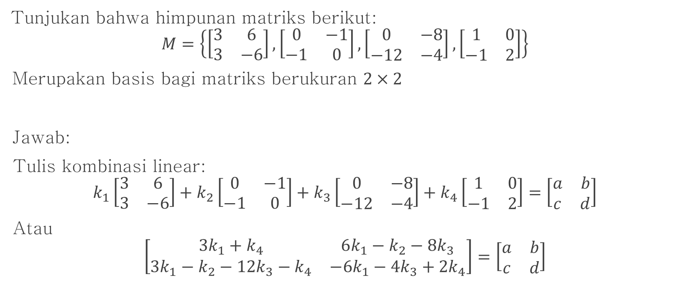
Contoh_3:
Tunjukan bahwa himpunan matriks berikut:
$$M=\left\{\left[\begin{matrix}3 & 6 \\ 3 & −6\end{matrix}\right],\left[\begin{matrix}0 & −1 \\ −1 & 0\end{matrix}\right],\left[\begin{matrix}0 & −8 \\ −12 & −4\end{matrix}\right],\left[\begin{matrix}1 & 0 \\ −1 & 2\end{matrix}\right]\right\}$$
Merupakan basis bagi matriks berukuran $2×2$
Jawab:
Tulis kombinasi linear:
$$k_{1}\left[\begin{matrix}3 & 6 \\ 3 & −6\end{matrix}\right]+k_{2}\left[\begin{matrix}0 & −1 \\ −1 & 0\end{matrix}\right]+k_{3}\left[\begin{matrix}0 & −8 \\ −12 & −4\end{matrix}\right]+k_{4}\left[\begin{matrix}1 & 0 \\ −1 & 2\end{matrix}\right]=\left[\begin{matrix}a & b \\ c & d\end{matrix}\right]$$
Atau
$$\left[\begin{matrix}3k_{1}+k_{4} & 6k_{1}−k_{2}−8k_{3} \\ 3k_{1}−k_{2}−12k_{3}−k_{4} & −6k_{1}−4k_{3}+2k_{4}\end{matrix}\right]=\left[\begin{matrix}a & b \\ c & d\end{matrix}\right]$$

Slide 12
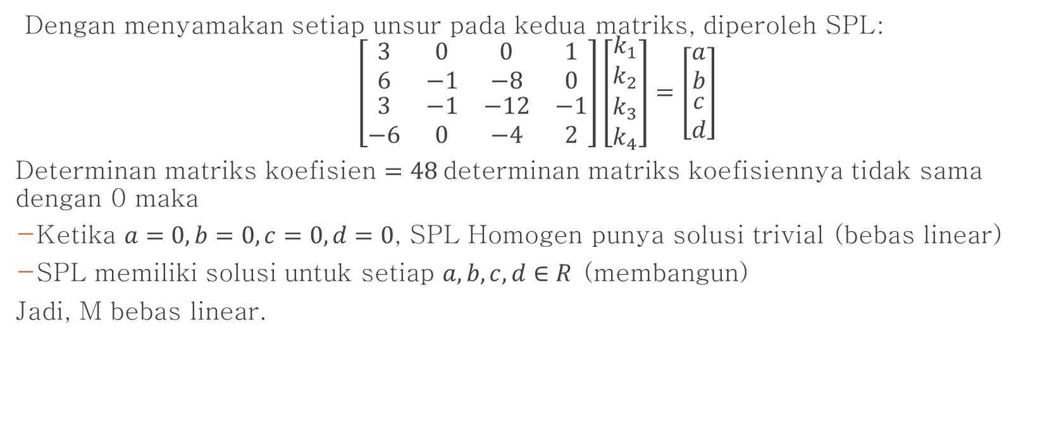
Contoh_3(2):
Dengan menyamakan setiap unsur pada kedua matriks, diperoleh SPL:
$$\left[\begin{matrix}\begin{matrix}\begin{matrix}\begin{matrix}3 \\ 6\end{matrix} \\ \begin{matrix}3 \\ −6\end{matrix}\end{matrix} & \begin{matrix}\begin{matrix}0 \\ −1\end{matrix} \\ \begin{matrix}−1 \\ 0\end{matrix}\end{matrix}\end{matrix} & \begin{matrix}\begin{matrix}\begin{matrix}0 \\ −8\end{matrix} \\ \begin{matrix}−12 \\ −4\end{matrix}\end{matrix} & \begin{matrix}\begin{matrix}1 \\ 0\end{matrix} \\ \begin{matrix}−1 \\ 2\end{matrix}\end{matrix}\end{matrix}\end{matrix}\right]\left[\begin{matrix}\begin{matrix}k_{1} \\ k_{2}\end{matrix} \\ \begin{matrix}k_{3} \\ k_{4}\end{matrix}\end{matrix}\right]=\left[\begin{matrix}\begin{matrix}a \\ b\end{matrix} \\ \begin{matrix}c \\ d\end{matrix}\end{matrix}\right]$$
Determinan matriks koefisien $=48$determinan matriks koefisiennya tidak sama dengan 0 maka
Ketika $a=0, b=0, c=0, d=0$, SPL Homogen punya solusi trivial (bebas linear)
SPL memiliki solusi untuk setiap $a,b,c,d∈R$ (membangun)
Jadi, M bebas linear.

Slide 13
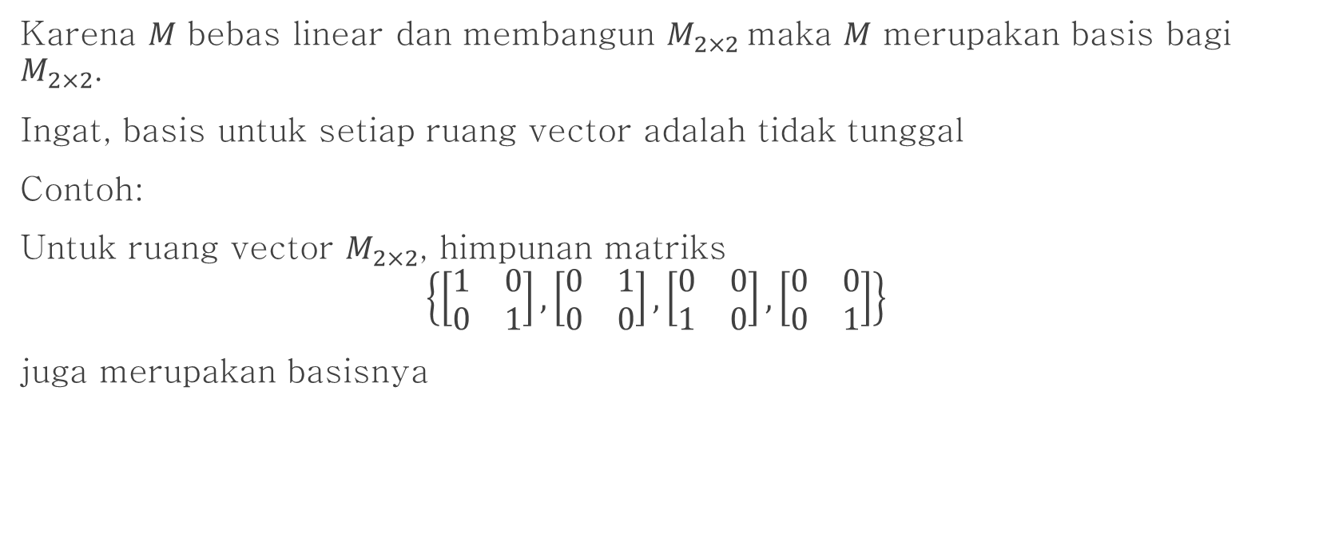
Contoh_3(3):
Karena $M$ bebas linear dan membangun $M_{2×2}$maka $M$ merupakan basis bagi $M_{2×2}$.
Ingat, basis untuk setiap ruang vector adalah tidak tunggal
Contoh:
Untuk ruang vector $M_{2×2}$, himpunan matriks
$$\left\{\left[\begin{matrix}1 & 0 \\ 0 & 1\end{matrix}\right],\left[\begin{matrix}0 & 1 \\ 0 & 0\end{matrix}\right],\left[\begin{matrix}0 & 0 \\ 1 & 0\end{matrix}\right],\left[\begin{matrix}0 & 0 \\ 0 & 1\end{matrix}\right]\right\}$$
juga merupakan basisnya

Slide 14
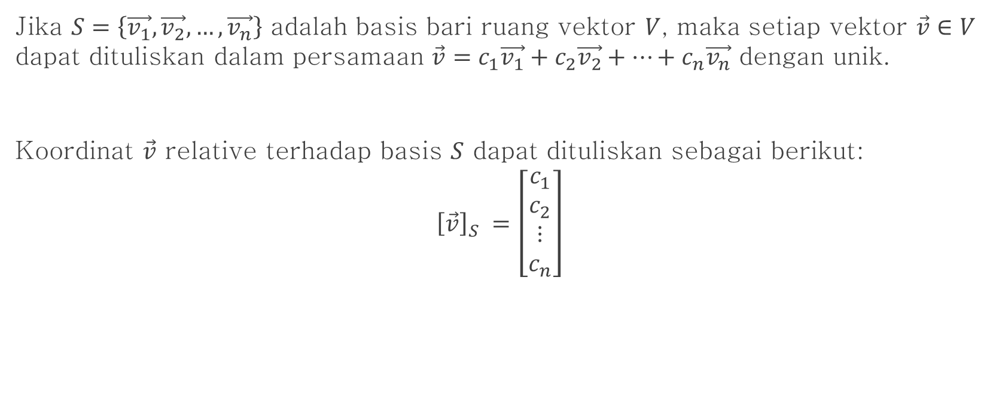
Koordinat Relatif terhadap Suatu Basis
Jika $S=\left\{\vec{v_{1}},\vec{v_{2}}, …,\vec{v_{n}}\right\}$ adalah basis bari ruang vektor $V$, maka setiap vektor $\vec{v}∈V$ dapat dituliskan dalam persamaan $\vec{v}=c_{1}\vec{v_{1}}+c_{2}\vec{v_{2}}+…+c_{n}\vec{v_{n}}$ dengan unik.
Koordinat $\vec{v}$ relative terhadap basis $S$ dapat dituliskan sebagai berikut:
$${\left[\vec{v}\right]}_{S} =\left[\begin{aligned}c_{1} \\ c_{2} \\ ⋮ \\ c_{n}\end{aligned}\right]$$

Slide 15
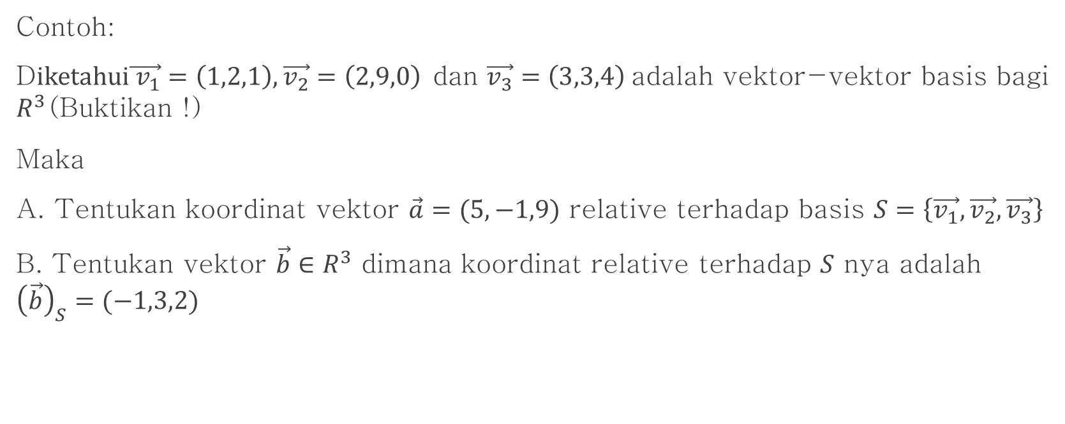
Koordinat Relatif terhadap Suatu Basis(2)
Contoh:
D$iketahui\vec{ v_{1}}=\left(1,2,1\right),\vec{v_{2}}=\left(2,9,0\right)$dan $\vec{v_{3}}=\left(3,3,4\right)$adalah vektor-vektor basis bagi $R^{3}$(Buktikan !)
Maka
A. Tentukan koordinat vektor $\vec{a}=(5,−1,9)$ relative terhadap basis $S=\left\{\vec{v_{1}},\vec{v_{2}}, \vec{v_{3}}\right\}$
B. Tentukan vektor $\vec{b}∈R^{3}$ dimana koordinat relative terhadap $S$ nya adalah ${\left(\vec{b}\right)}_{S}=(−1,3,2)$

Slide 16
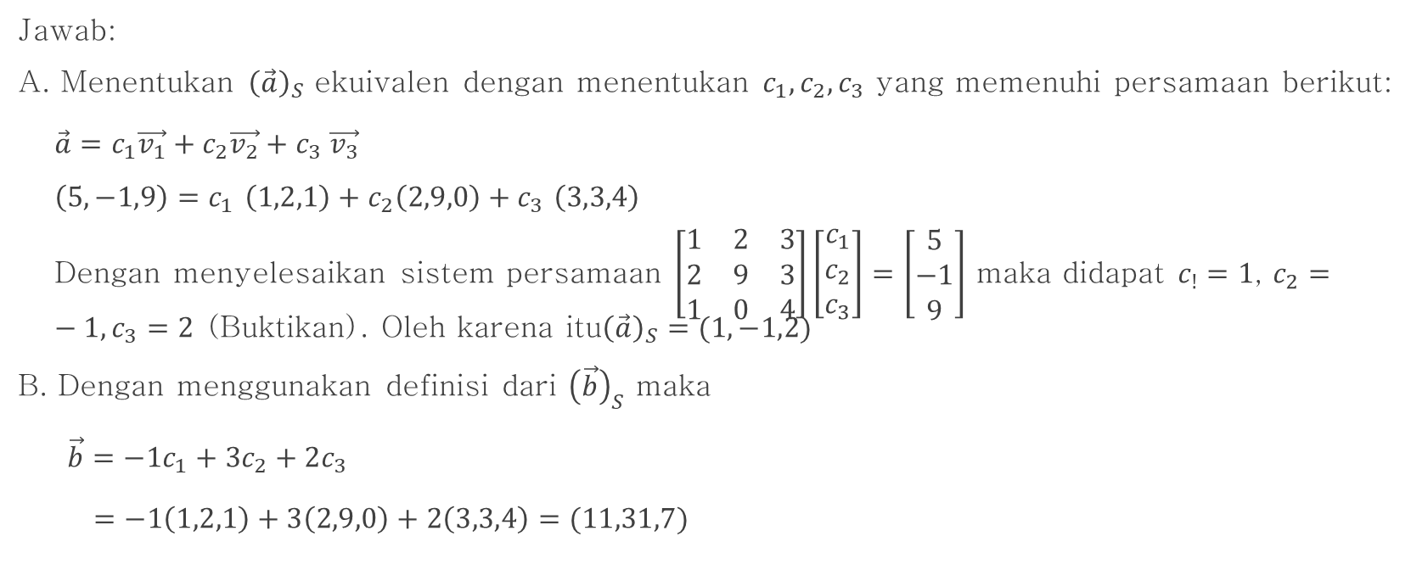
Koordinat Relatif terhadap Suatu Basis(2)
Jawab:
A. Menentukan ${\left(\vec{a}\right)}_{S}$ ekuivalen dengan menentukan $c_{1}, c_{2}, c_{3}$ yang memenuhi persamaan berikut:
$\vec{a}=c_{1}\vec{v_{1}}+c_{2}\vec{v_{2}}+c_{3} \vec{v_{3}}$
$\left(5,−1,9\right)=c_{1}$ $\left(1,2,1\right)+c_{2}\left(2,9,0\right)+c_{3}$ $\left(3,3,4\right)$
Dengan menyelesaikan sistem persamaan $\left[\begin{matrix}1 & 2 & 3 \\ 2 & 9 & 3 \\ 1 & 0 & 4\end{matrix}\right]\left[\begin{matrix}c_{1} \\ c_{2} \\ c_{3}\end{matrix}\right]=\left[\begin{matrix}5 \\ −1 \\ 9\end{matrix}\right]$ maka didapat $c_{!}=1$, $c_{2}=−1, c_{3}=2$ (Buktikan). Oleh karena itu${\left(\vec{a}\right)}_{S}=(1,−1,2)$
B. Dengan menggunakan definisi dari ${\left(\vec{b}\right)}_{S}$ maka
$\vec{b}=−1c_{1}+3c_{2}+2c_{3}$
$=−1\left(1,2,1\right)+3\left(2,9,0\right)+2\left(3,3,4\right)=(11,31,7)$

Slide 17

Dimensi
Dimensi dari ruang vektor $V$, dinotasikan $dim⁡(V)$ didefinisikan sebagai banyaknya vektor pada basis $V$. (Pengecualian, ruang vektor nol didefinisikan sebagai ruang vektor berdimensi 0)

Slide 18

Dimensi(2)
Jika $S=\left\{\vec{v_{1}},\vec{v_{2}}, …,\vec{v_{r}}\right\}$ adalah vektor bebas linear di ruang vektor $V$, maka
$$\dim\left[span(S)\right]=r$$
Contoh:
Berikut adalah beberapa dimensi dari Ruang Vektor Umum
A. $\dim\left(R^{n}\right)=n$
B. $\dim\left(P_{n}\right)=n+1$
C. $\dim\left(M_{m×n}\right)=mn$

Slide 19

Dimensi(3)
Diberikan SPL homogen:
$$2p+q−2r−2s=0$$
$$p−q+2r−s=0$$
$$−p+2q−4r+s=0$$
$$3p−3s=0$$
Tentukan basis ruang solusi dari SPL diatas:
Jawab:
SPL dapat ditulis dalam bentuk:
$$\left[\begin{matrix}\begin{matrix}\begin{matrix}\begin{matrix}2 \\ 1\end{matrix} \\ \begin{matrix}−1 \\ 3\end{matrix}\end{matrix} & \begin{matrix}\begin{matrix}1 \\ −1\end{matrix} \\ \begin{matrix}2 \\ 0\end{matrix}\end{matrix}\end{matrix} & \begin{matrix}\begin{matrix}\begin{matrix}−2 \\ 2\end{matrix} \\ \begin{matrix}−4 \\ 0\end{matrix}\end{matrix} & \begin{matrix}\begin{matrix}−2 \\ −1\end{matrix} \\ \begin{matrix}1 \\ −3\end{matrix}\end{matrix}\end{matrix}\end{matrix} | \begin{matrix}\begin{matrix}0 \\ 0\end{matrix} \\ \begin{matrix}0 \\ 0\end{matrix}\end{matrix}\right]$$

Slide 20
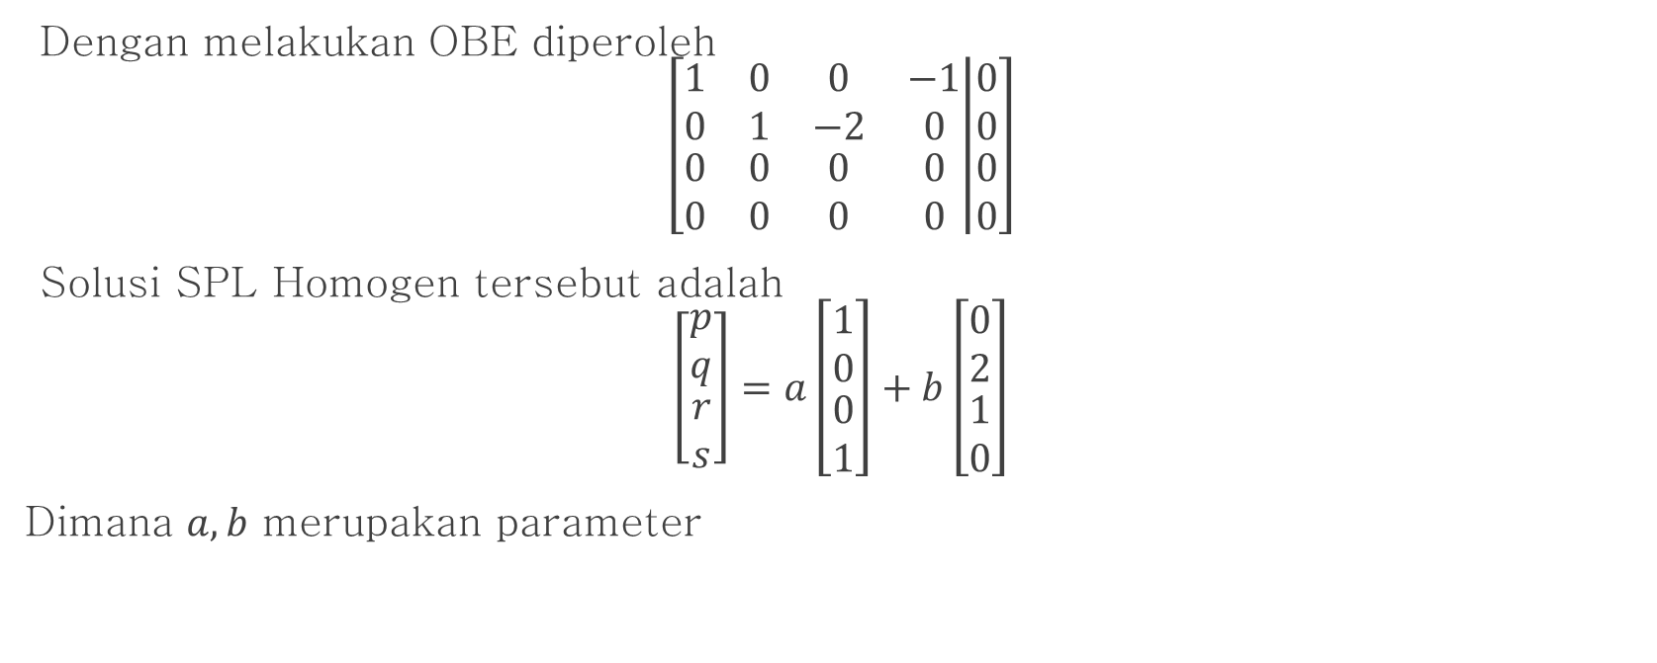
Dimensi(4)
Dengan melakukan OBE diperoleh
$$\left[\begin{matrix}\begin{matrix}\begin{matrix}\begin{matrix}1 \\ 0\end{matrix} \\ \begin{matrix}0 \\ 0\end{matrix}\end{matrix} & \begin{matrix}\begin{matrix}0 \\ 1\end{matrix} \\ \begin{matrix}0 \\ 0\end{matrix}\end{matrix}\end{matrix} & \begin{matrix}\begin{matrix}\begin{matrix}0 \\ −2\end{matrix} \\ \begin{matrix}0 \\ 0\end{matrix}\end{matrix} & \begin{matrix}\begin{matrix}−1 \\ 0\end{matrix} \\ \begin{matrix}0 \\ 0\end{matrix}\end{matrix}\end{matrix}\end{matrix} | \begin{matrix}\begin{matrix}0 \\ 0\end{matrix} \\ \begin{matrix}0 \\ 0\end{matrix}\end{matrix}\right]$$
Solusi SPL Homogen tersebut adalah
$$\left[\begin{matrix}\begin{matrix}p \\ q\end{matrix} \\ \begin{matrix}r \\ s\end{matrix}\end{matrix}\right]=a\left[\begin{matrix}\begin{matrix}1 \\ 0\end{matrix} \\ \begin{matrix}0 \\ 1\end{matrix}\end{matrix}\right]+b\left[\begin{matrix}\begin{matrix}0 \\ 2\end{matrix} \\ \begin{matrix}1 \\ 0\end{matrix}\end{matrix}\right]$$
Dimana $a, b$ merupakan parameter

Slide 21

Dimensi(5)
Karena basis ruang solusi dari SPL diatas adalah:
$$\left\{\left[\begin{matrix}\begin{matrix}1 \\ 0\end{matrix} \\ \begin{matrix}0 \\ 1\end{matrix}\end{matrix}\right],\left[\begin{matrix}\begin{matrix}0 \\ 2\end{matrix} \\ \begin{matrix}1 \\ 0\end{matrix}\end{matrix}\right]\right\}$$
Maka dimensi basis ruang solusi SPL tersebut adalah 2

Slide 22
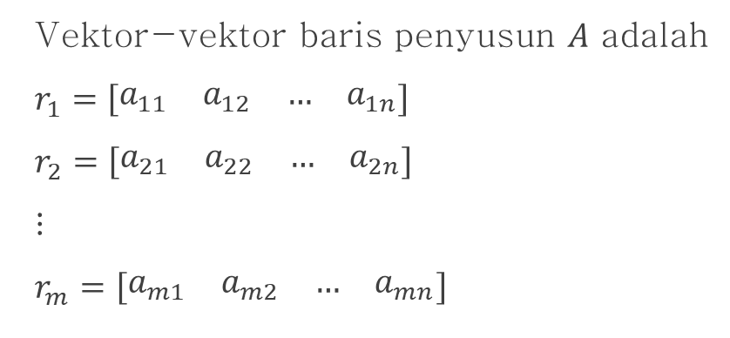

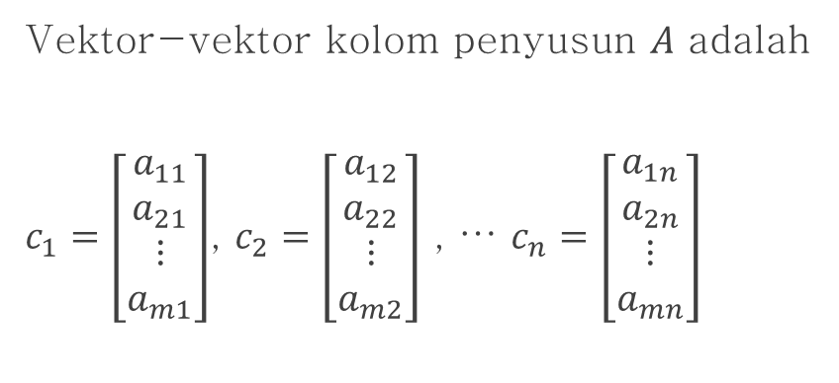
Ruang Baris , Kolom dan Null
Jika terdapat $A=\left[\begin{matrix}\begin{matrix}a_{11} & a_{12} \\ a_{21} & a_{22}\end{matrix} & \begin{matrix}… & a_{1n} \\ … & a_{2n}\end{matrix} \\ \begin{matrix}⋮ & ⋮ \\ a_{m1} & a_{m2}\end{matrix} & \begin{matrix} & ⋮ \\ ⋯ & a_{mn}\end{matrix}\end{matrix}\right]$, Maka
Vektor-vektor baris penyusun $A$ adalah
$r_{1}=\left[\begin{matrix}\begin{matrix}a_{11} & a_{12}\end{matrix} & \begin{matrix}… & a_{1n}\end{matrix}\end{matrix}\right]$
$r_{2}=\left[\begin{matrix}\begin{matrix}a_{21} & a_{22}\end{matrix} & \begin{matrix}… & a_{2n}\end{matrix}\end{matrix}\right]$
$⋮$
$r_{m}=\left[\begin{matrix}\begin{matrix}a_{m1} & a_{m2}\end{matrix} & \begin{matrix}… & a_{mn}\end{matrix}\end{matrix}\right]$
Vektor-vektor kolom penyusun $A$ adalah
$c_{1}=\left[\begin{matrix}\begin{matrix}a_{11} \\ a_{21}\end{matrix} \\ \begin{matrix}⋮ \\ a_{m1}\end{matrix}\end{matrix}\right]$, $c_{2}=\left[\begin{matrix}\begin{matrix}a_{12} \\ a_{22}\end{matrix} \\ \begin{matrix}⋮ \\ a_{m2}\end{matrix}\end{matrix}\right]$ , … $c_{n}=\left[\begin{matrix}\begin{matrix}a_{1n} \\ a_{2n}\end{matrix} \\ \begin{matrix}⋮ \\ a_{mn}\end{matrix}\end{matrix}\right]$

Slide 23
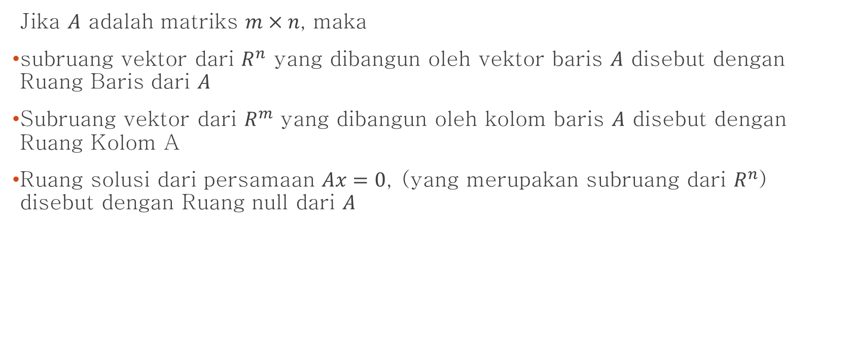
Ruang Baris , Kolom dan Null(2)
Jika $A$ adalah matriks $m×n$, maka
subruang vektor dari $R^{n}$ yang dibangun oleh vektor baris $A$ disebut dengan Ruang Baris dari $A$
Subruang vektor dari $R^{m}$ yang dibangun oleh kolom baris $A$ disebut dengan Ruang Kolom A
Ruang solusi dari persamaan $Ax=0$, (yang merupakan subruang dari $R^{n}$) disebut dengan Ruang null dari $A$

Slide 24

Ruang Baris , Kolom dan Null(3)
Diketahui
$\left[\begin{matrix}4 & 2 & 1 \\ 1 & 0 & −1 \\ 5 & 4 & 3\end{matrix}\right]\left[\begin{matrix}x_{1} \\ x_{2} \\ x_{3}\end{matrix}\right]=\left[\begin{matrix}7 \\ 0 \\ 12\end{matrix}\right]$
Tunjukan bahwa $\left[\begin{matrix}7 \\ 0 \\ 12\end{matrix}\right]$ adalah salah satu vektor di ruang kolom $\left[\begin{matrix}4 & 2 & 1 \\ 1 & 0 & −1 \\ 5 & 4 & 3\end{matrix}\right]$

Slide 25
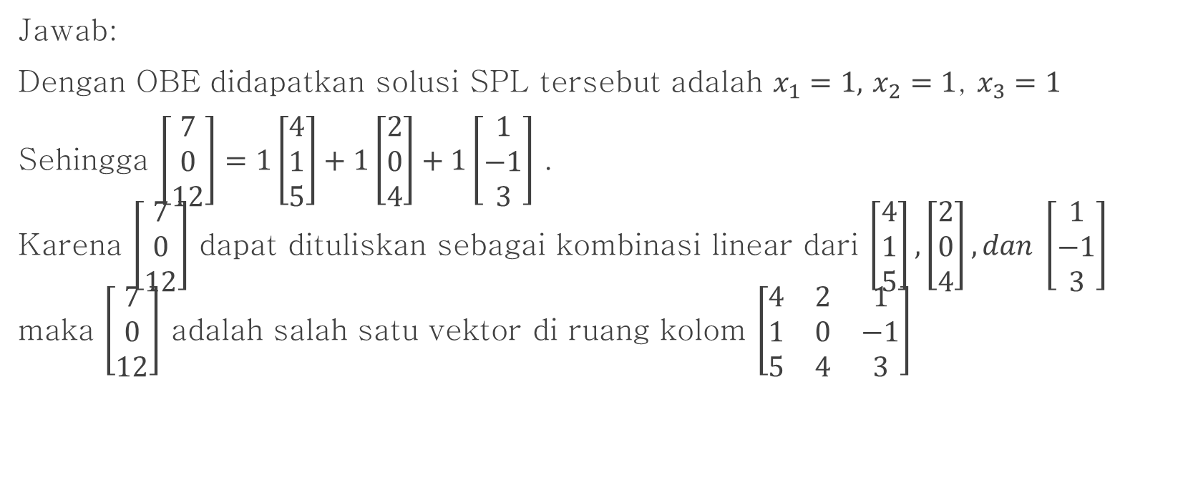
Ruang Baris , Kolom dan Null(4)
Jawab:
Dengan OBE didapatkan solusi SPL tersebut adalah $x_{1}=1,$ $x_{2}=1$, $x_{3}=1$
Sehingga $\left[\begin{matrix}7 \\ 0 \\ 12\end{matrix}\right]=1\left[\begin{matrix}4 \\ 1 \\ 5\end{matrix}\right]+1\left[\begin{matrix}2 \\ 0 \\ 4\end{matrix}\right]+1\left[\begin{matrix}1 \\ −1 \\ 3\end{matrix}\right]$ .
Karena $\left[\begin{matrix}7 \\ 0 \\ 12\end{matrix}\right]$ dapat dituliskan sebagai kombinasi linear dari $\left[\begin{matrix}4 \\ 1 \\ 5\end{matrix}\right],\left[\begin{matrix}2 \\ 0 \\ 4\end{matrix}\right], dan \left[\begin{matrix}1 \\ −1 \\ 3\end{matrix}\right]$ maka $\left[\begin{matrix}7 \\ 0 \\ 12\end{matrix}\right]$ adalah salah satu vektor di ruang kolom $\left[\begin{matrix}4 & 2 & 1 \\ 1 & 0 & −1 \\ 5 & 4 & 3\end{matrix}\right]$

Slide 26

Basis Ruang Baris dan Ruang Kolom
Tentukan basis ruang kolom dan ruang baris dari matriks berikut
$$A=\left[\begin{matrix}\begin{matrix}\begin{matrix}−1 \\ 1 \\ 1\end{matrix} & \begin{matrix}−2 \\ 2 \\ 2\end{matrix}\end{matrix} & \begin{matrix}\begin{matrix}−1 \\ 3 \\ 2\end{matrix} & \begin{matrix}1 \\ −1 \\ −1\end{matrix}\end{matrix}\end{matrix}\right]$$

Slide 27
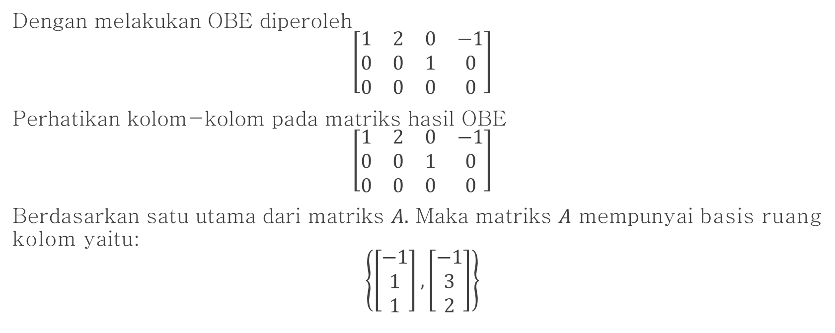
Basis Ruang Baris dan Ruang Kolom(2)
Dengan melakukan OBE diperoleh
$$\left[\begin{matrix}\begin{matrix}\begin{matrix}1 \\ 0 \\ 0\end{matrix} & \begin{matrix}2 \\ 0 \\ 0\end{matrix}\end{matrix} & \begin{matrix}\begin{matrix}0 \\ 1 \\ 0\end{matrix} & \begin{matrix}−1 \\ 0 \\ 0\end{matrix}\end{matrix}\end{matrix}\right]$$
Perhatikan kolom-kolom pada matriks hasil OBE
$$\left[\begin{matrix}\begin{matrix}\begin{matrix}1 \\ 0 \\ 0\end{matrix} & \begin{matrix}2 \\ 0 \\ 0\end{matrix}\end{matrix} & \begin{matrix}\begin{matrix}0 \\ 1 \\ 0\end{matrix} & \begin{matrix}−1 \\ 0 \\ 0\end{matrix}\end{matrix}\end{matrix}\right]$$
Berdasarkan satu utama dari matriks $A.$ Maka matriks $A$ mempunyai basis ruang kolom yaitu:
$$\left\{\left[\begin{matrix}−1 \\ 1 \\ 1\end{matrix}\right],\left[\begin{matrix}−1 \\ 3 \\ 2\end{matrix}\right]\right\}$$

Slide 28
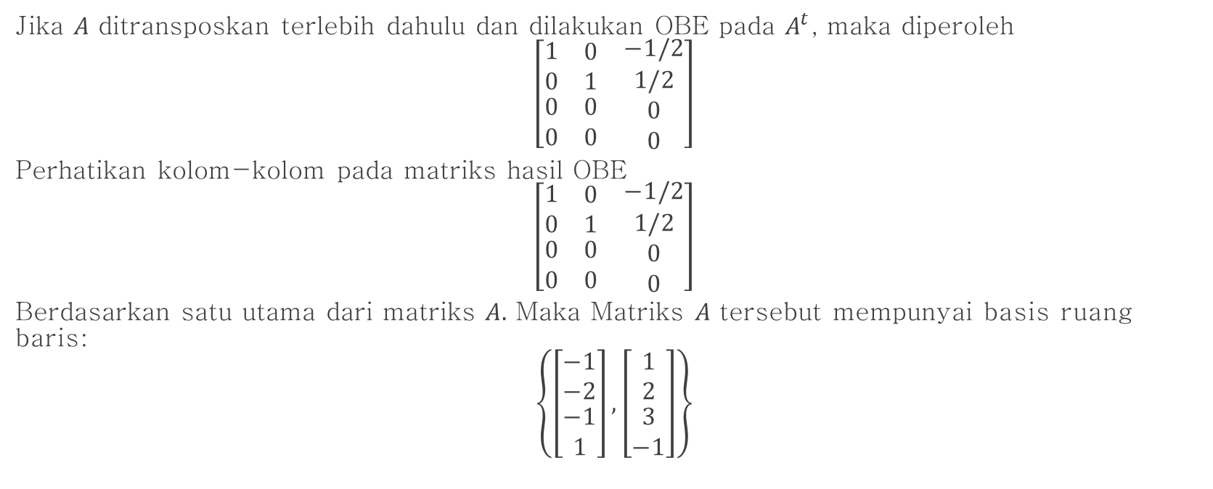
Basis Ruang Baris dan Ruang Kolom(3)
Jika $A$ ditransposkan terlebih dahulu dan dilakukan OBE pada $A^{t}$, maka diperoleh
$$\left[\begin{matrix}\begin{matrix}\begin{matrix}1 \\ 0\end{matrix} \\ \begin{matrix}0 \\ 0\end{matrix}\end{matrix} & \begin{matrix}\begin{matrix}0 \\ 1\end{matrix} \\ \begin{matrix}0 \\ 0\end{matrix}\end{matrix} & \begin{matrix}\begin{matrix}−1/2 \\ 1/2\end{matrix} \\ \begin{matrix}0 \\ 0\end{matrix}\end{matrix}\end{matrix}\right]$$
Perhatikan kolom-kolom pada matriks hasil OBE
$$\left[\begin{matrix}\begin{matrix}\begin{matrix}1 \\ 0\end{matrix} \\ \begin{matrix}0 \\ 0\end{matrix}\end{matrix} & \begin{matrix}\begin{matrix}0 \\ 1\end{matrix} \\ \begin{matrix}0 \\ 0\end{matrix}\end{matrix} & \begin{matrix}\begin{matrix}−1/2 \\ 1/2\end{matrix} \\ \begin{matrix}0 \\ 0\end{matrix}\end{matrix}\end{matrix}\right]$$
Berdasarkan satu utama dari matriks $A.$ Maka Matriks $A$ tersebut mempunyai basis ruang baris:
$$\left\{\left[\begin{matrix}\begin{matrix}−1 \\ −2\end{matrix} \\ \begin{matrix}−1 \\ 1\end{matrix}\end{matrix}\right],\left[\begin{matrix}\begin{matrix}1 \\ 2\end{matrix} \\ \begin{matrix}3 \\ −1\end{matrix}\end{matrix}\right]\right\}$$

Slide 29
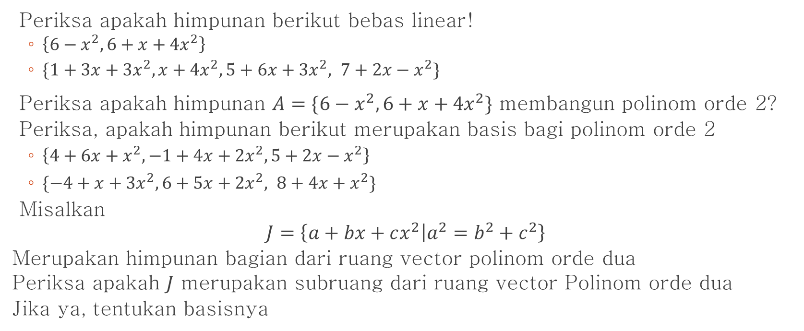
Latihan
Periksa apakah himpunan berikut bebas linear!
  $\left\{6−x^{2}, 6+x+4x^{2}\right\}$
  $\{1+3x+3x^{2}, x+4x^{2}, 5+6x+3x^{2}, 7+2x−x^{2}\}$
Periksa apakah himpunan $A=\{6−x^{2},6+x+4x^{2}\}$ membangun polinom orde 2?
Periksa, apakah himpunan berikut merupakan basis bagi polinom orde 2
  $\left\{4+6x+x^{2}, −1+4x+2x^{2}, 5+2x−x^{2}\right\}$
  $\{−4+x+3x^{2}, 6+5x+2x^{2}, 8+4x+x^{2}\}$
Misalkan
$$J=\left\{a+bx+cx^{2} | a^{2}=b^{2}+c^{2}\right\}$$
Merupakan himpunan bagian dari ruang vector polinom orde dua
Periksa apakah $J$ merupakan subruang dari ruang vector Polinom orde dua
Jika ya, tentukan basisnya

Slide 30
THANKYOU

